Slide 1
FAMILIA ESPIRITUAL Y CUERPO APOSTÓLICO

Slide 2
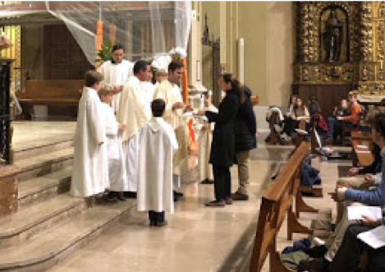
¿CÓMO ENTENDER EL REGNUM CHRISTI?

Slide 3
BUSCANDO RESPUESTA A 4 PREGUNTAS
¿Qué significa que el RC es una realidad “compleja”?
¿Qué aporto y qué recibo?
¿Cómo interactúo con los demás?
¿Qué valor tiene la localidad?

Slide 4
EL REGNUM CHRISTI COMO REALIDAD COMPLEJA
Es Familia Espiritual y cuerpo apostólico (3)
Se organiza como Federación (4)
Estructura canónica que expresa la unidad carismática de todos los componentes, respetando la identidad de cada uno.
Custodia, profundiza y promueve el patrimonio carismático común
Impulsa el desarrollo de la misión común, al servicio de la Iglesia y la sociedad
Inseparabilidad de ambas cosas, en la unidad RC. Compartimos una espiritualidad y misión comunes. (6)
Factor de unidad: “reconocemos como designio de Dios que vivamos en comunión y seamos testigos del amor de Cristo por la caridad entre nosotros#. (6)

Slide 5
FAMILIA
HOGAR
+
CASA

Slide 6
FAMILIA ESPIRITUAL Y CUERPO APOSTÓLICO
+
FEDERACIÓN

Slide 7
Qué doy y qué recibo (EFRC 5)
Los Legionarios de Cristo aportan…
Por la consagración religiosa: el testimonio de la entrega a Cristo y la disponibilidad plena a la misión común.
Como sacerdotes: hacer presente a Cristo sacerdote y Buen Pastor (por la predicación, la guía espiritual y los sacramentos)
Como miembros del RC, (1) colaboramos en la formación y proyección apostólica de los laicos, su plenitud vocacional, su liderazgo cristiano. (2) Establecemos instituciones y emprendemos acciones para edificar el Reino en la sociedad.

Slide 8
Qué doy y qué recibo (EFRC 5)
Los laicos aportan…
Su índole secular y su acción apostólica
Hacen presente a Cristo en medio del mundo
Buscan transformar evangélicamente la realidad temporal… en especial la vida familiar, social y profesional.

Slide 9
Qué doy y qué recibo (EFRC 5)
Los consagradas aportan…
Desde su identidad femenina, el don de su consagración laical.
Entrega total y exclusiva al amor de Cristo.
Signos del Reino en las realidades temporales.
Promotoras y custodias de la comunión.
Misión en doble perspectiva: Salen al encuentro de las personas en su realidad concreta, y emprenden acciones apostólicas.

Slide 10
Qué doy y qué recibo (EFRC 5)
Los laicos consagrados aportan…
El don de su consagración laical y secular.
Testimonio profético de estar en el mundo sin ser del mundo.
Evangelizar las realidades temporales.
Un servicio al RC por medio de la caridad, la disponibilidad, la alegría y la competencia profesional.

Slide 11
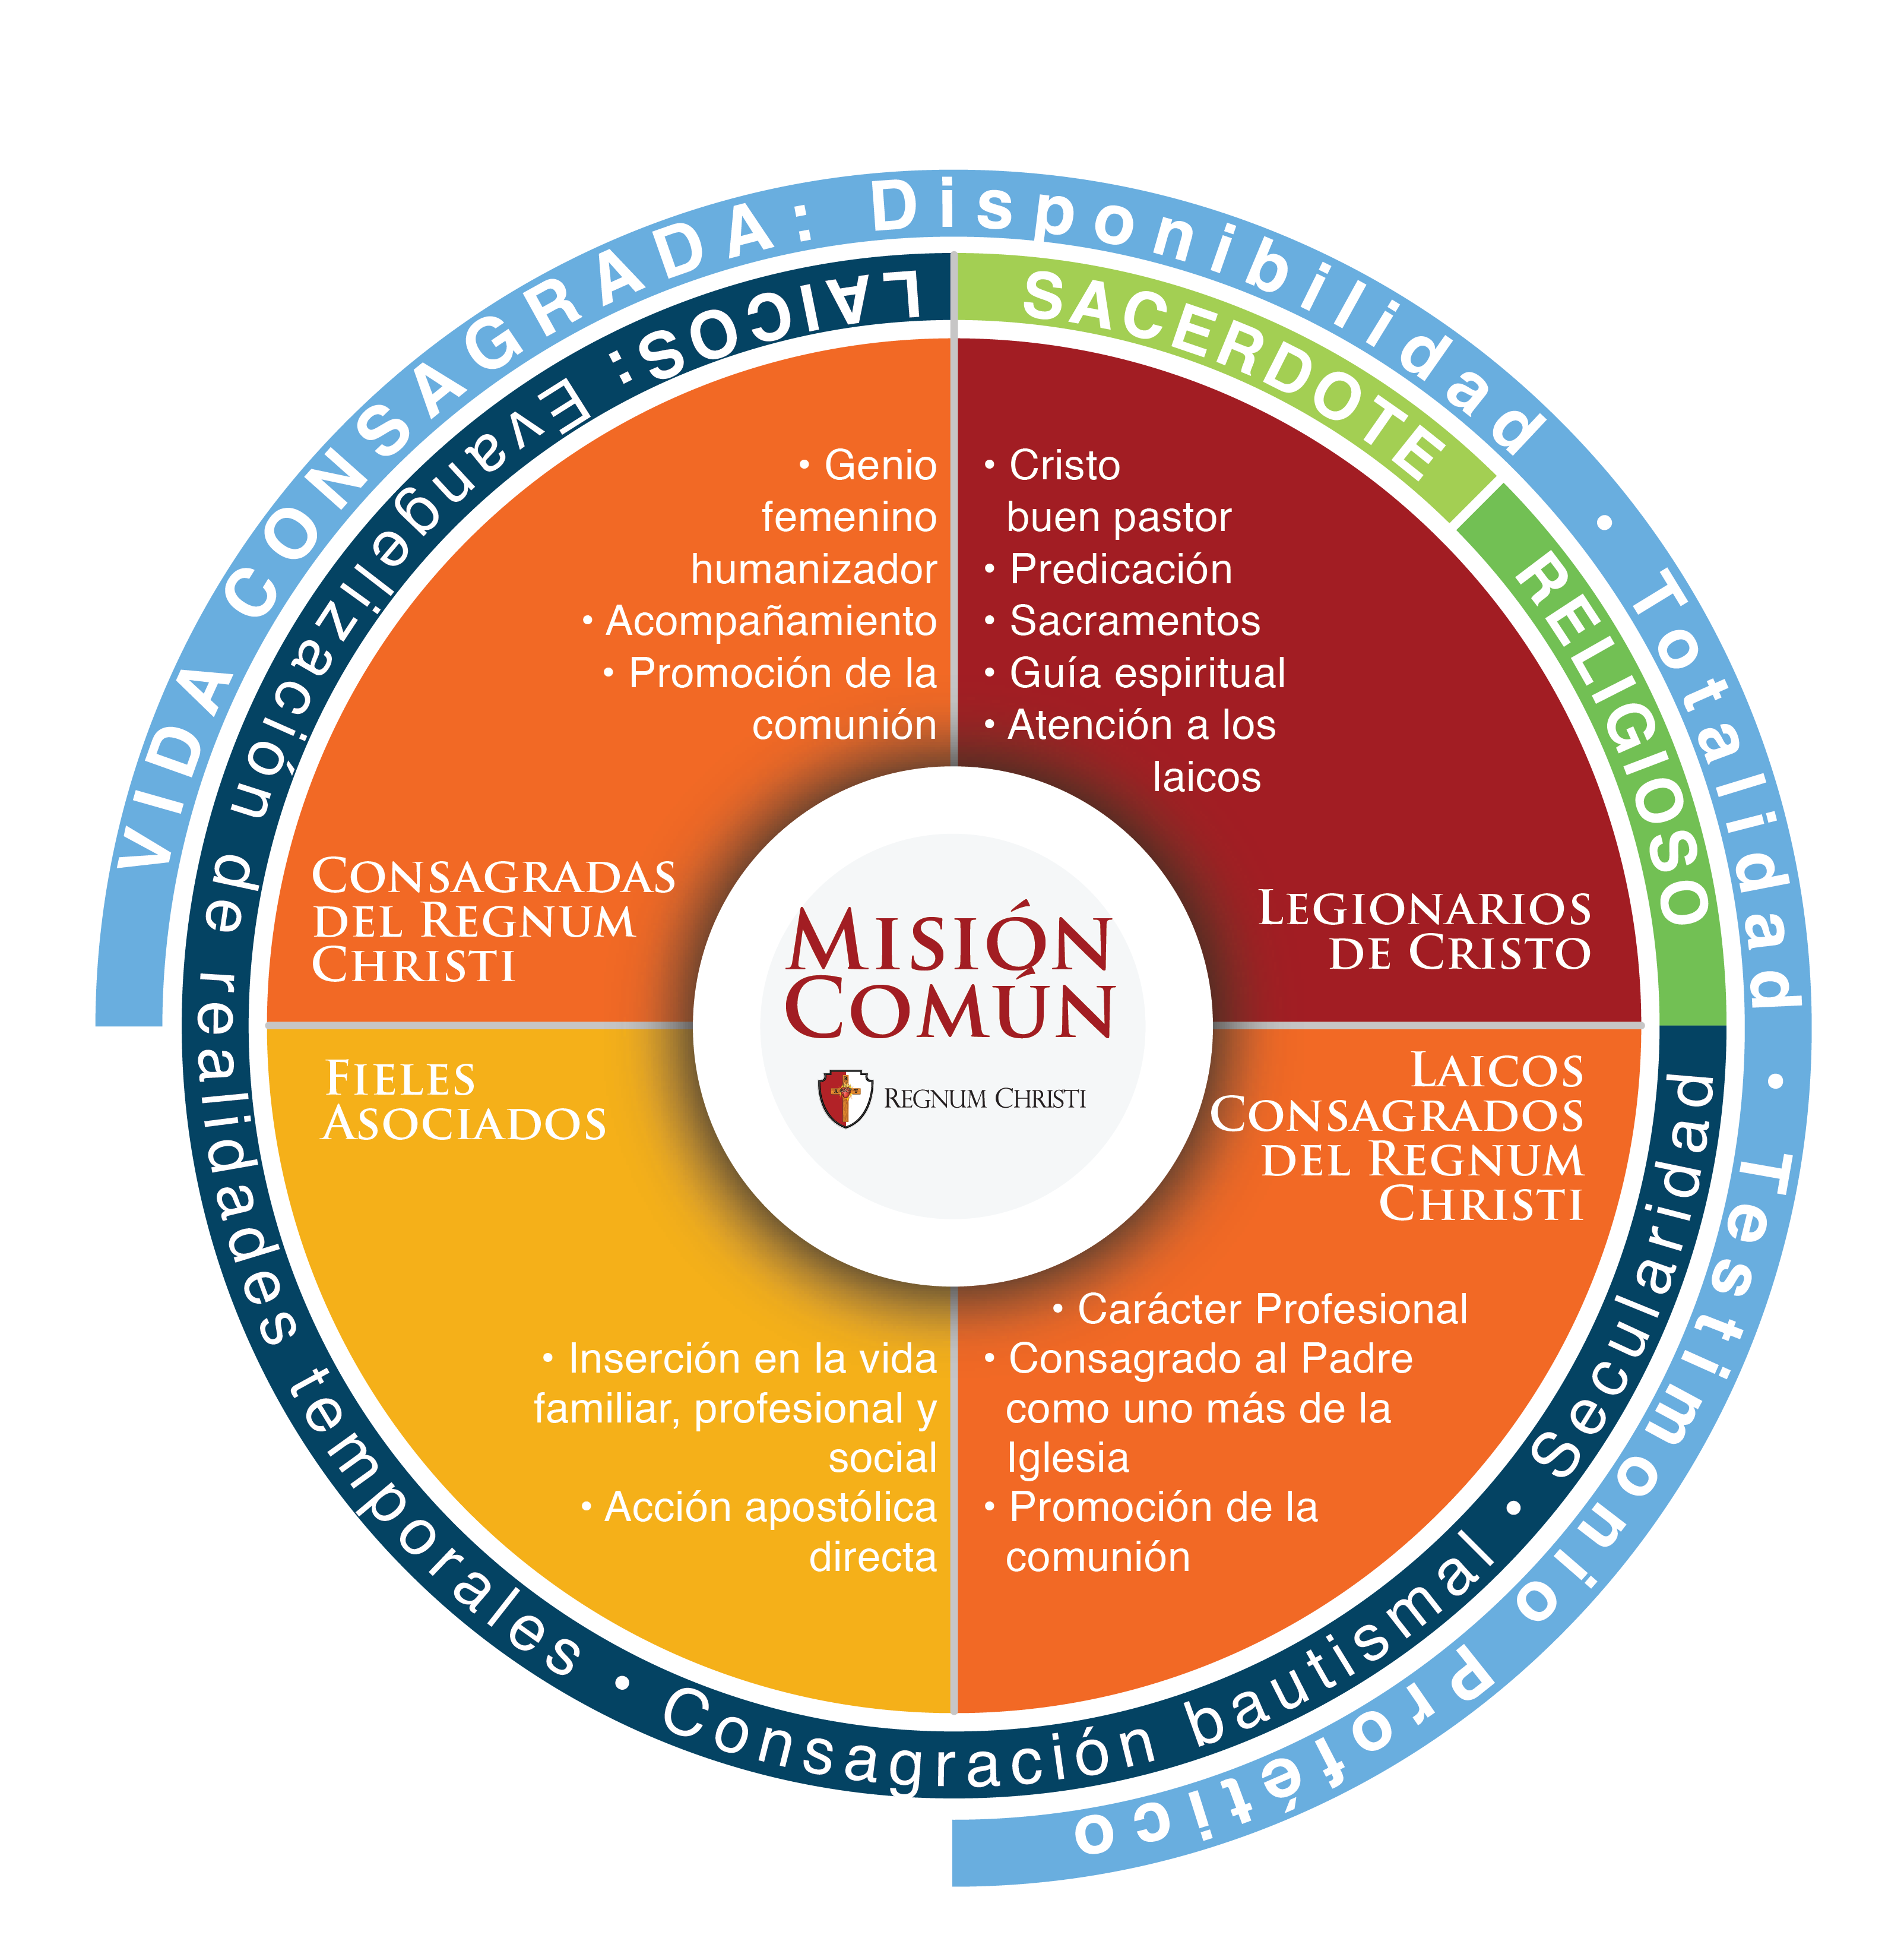

Slide 12
COMUNIÓN
Espíritu de cuerpo y la unión de corazones, ideales, propósitos y esfuerzos (27)
COMPLEMENTARIEDAD
Cada uno aporta al cuerpo lo propio y valora y promueve la aportación específica de los demás.
CORRESPONSABILIDAD
Reconocemos la dignidad propia de cada uno y su vocación, así como la corresponsabilidad en la custodia del patrimonio carismático.

Slide 13
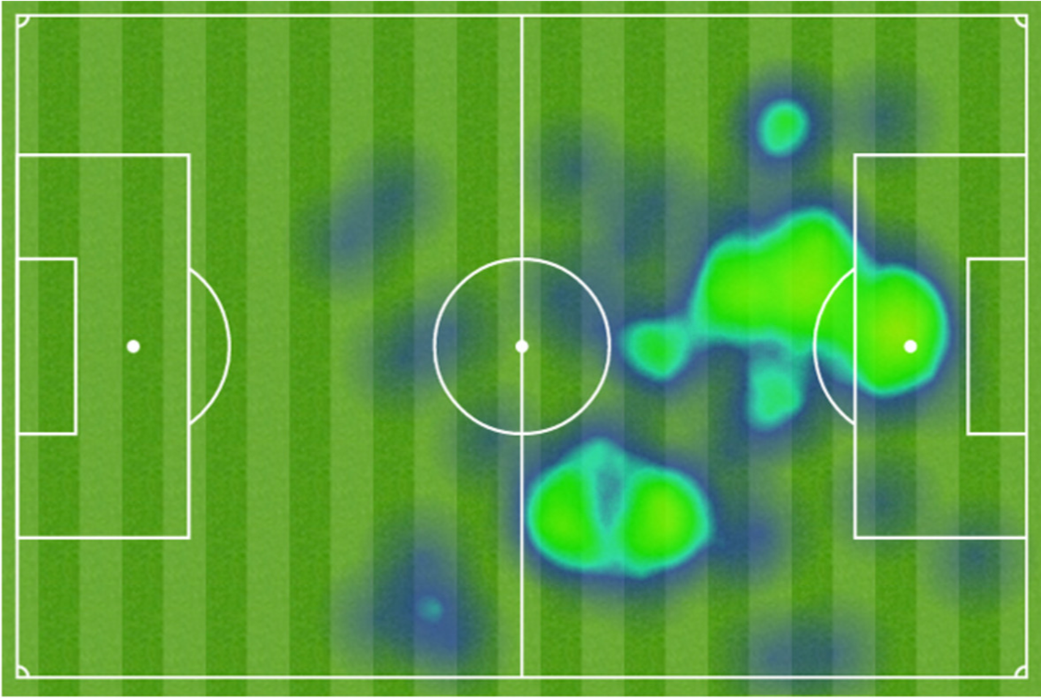
¿CÓMO INTERACTÚO?

Slide 14
¿DÓNDE SE VIVE ESTA REALIDAD?
La localidad como su lugar natural
Comunidad de apóstoles y unidad operativa
En una zona geográfica específica
Cuyo fin es impulsar la misión común, promover la comunión, coordinar la acción.
Participan en la vida y misión de la localidad las comunidades consagradas, las secciones, las obras y programas apostólicos, y –según su identidad propia– las parroquias.
¿Cuál es el desafío? hacer vida la comunión, la complementariedad y la corresponsabilidad

Slide 15
CONCLUSIÓN
Cuatro desafíos
Profundizar en mi identidad
Reconocer y vivir mi aporte específico
Acoger el don del otro
La generosidad diaria de vivir la C-C-C

